Slide 1

Gestão de Projetos
Aluno: Caio da Silveira Rodrigues
Curso: Análise e Des. De Sistemas
1º semestre - 2023

Slide 2


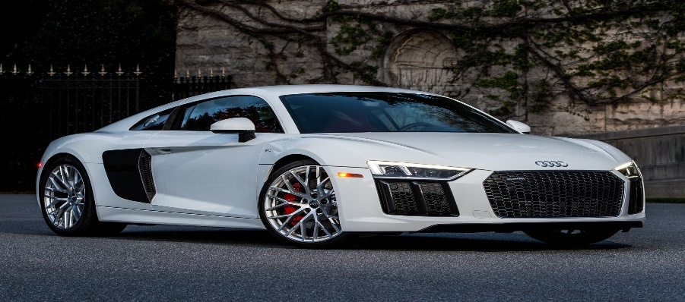

1º Projeto de Vida Financeira

Slide 3





2º Projeto de Vida Profissional

Slide 4

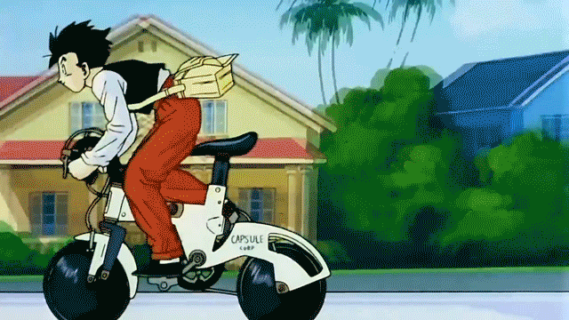

3º Projeto de Vida Espiritual

Slide 5
